Slide 1

하나님은 영이시니 예배하는 자가
신령과 진정으로 예배할찌니라

Slide 2
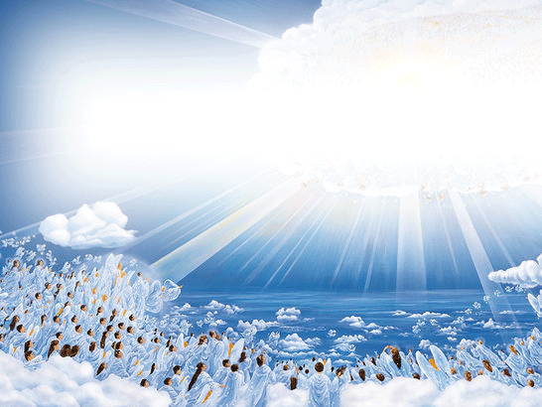
개회송영
1장

Slide 3

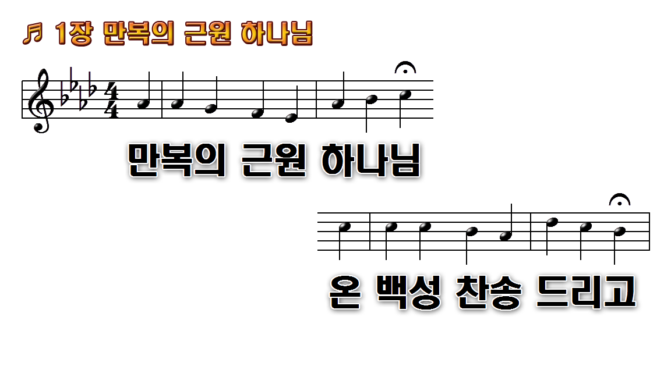

Slide 4
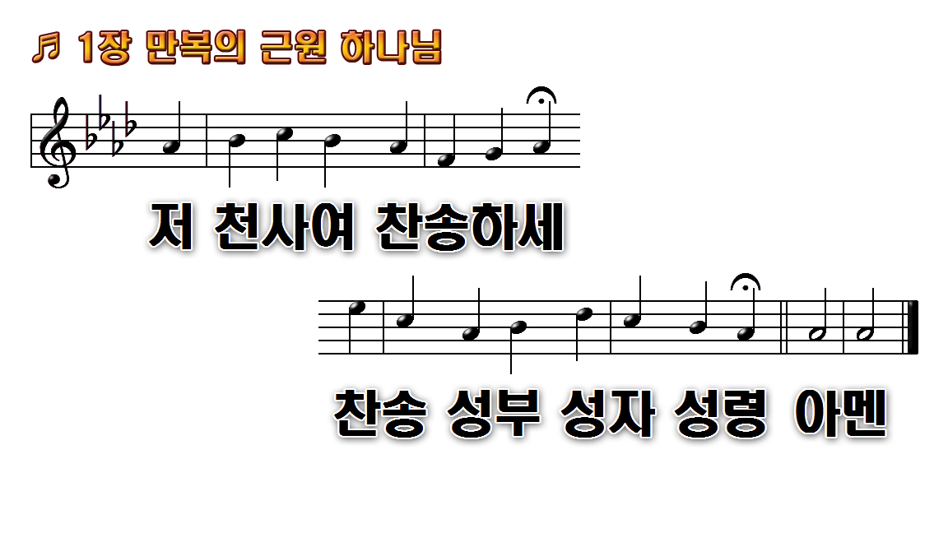

Slide 5
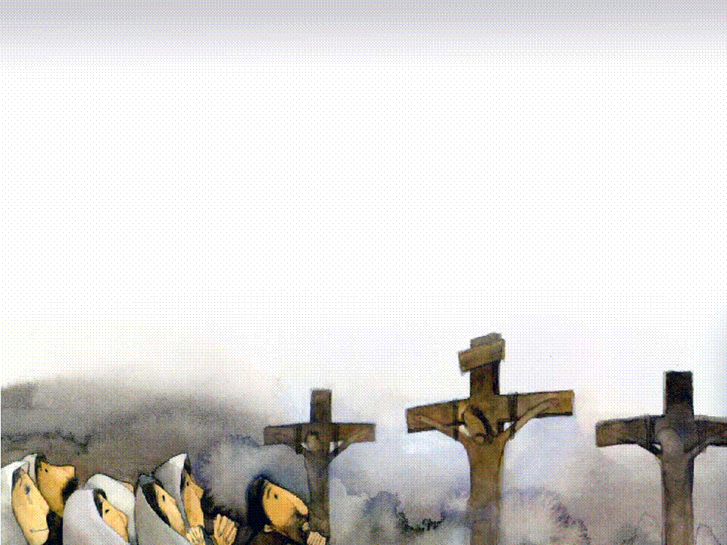
묵 도

Slide 6
특 송
낮엔 해처럼

Slide 7

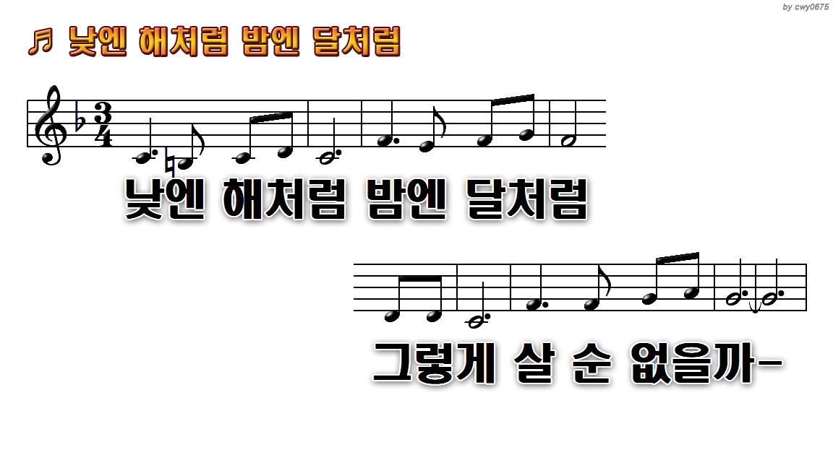
1.낮엔 해처럼 밤엔
3.나의 일생에 꿈이
5.나의 욕심이 나의
7.예수님처럼
9.주의 사랑은
11.나의 입술은

Slide 8
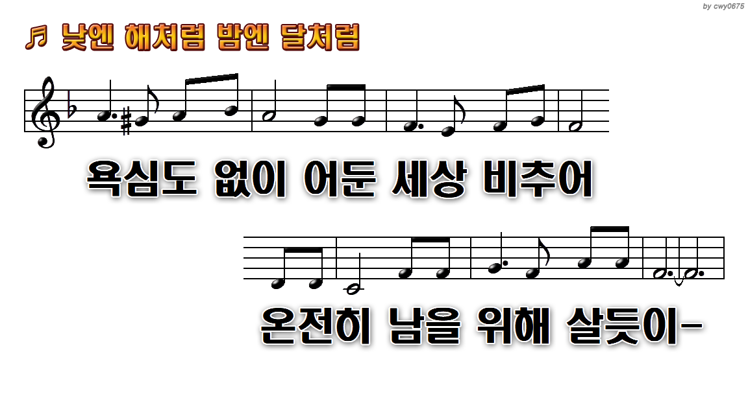
1.낮엔 해처럼 밤엔
3.나의 일생에 꿈이
5.나의 욕심이 나의
7.예수님처럼
9.주의 사랑은
11.나의 입술은

Slide 9
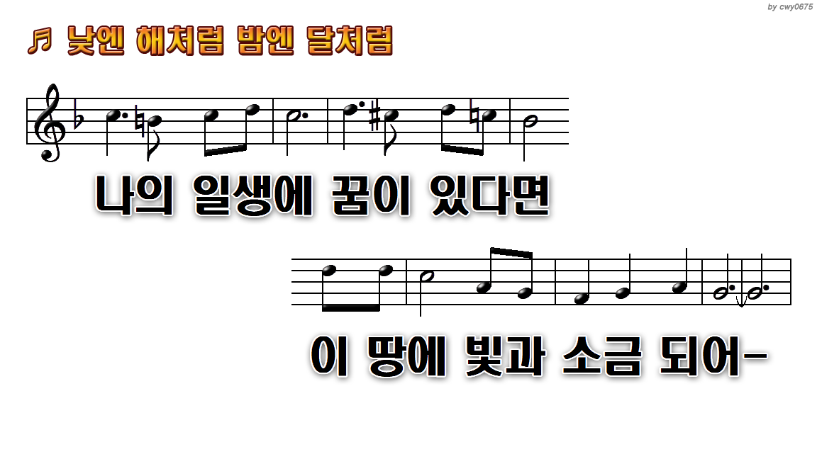
1.낮엔 해처럼 밤엔
3.나의 일생에 꿈이
5.나의 욕심이 나의
7.예수님처럼
9.주의 사랑은
11.나의 입술은

Slide 10
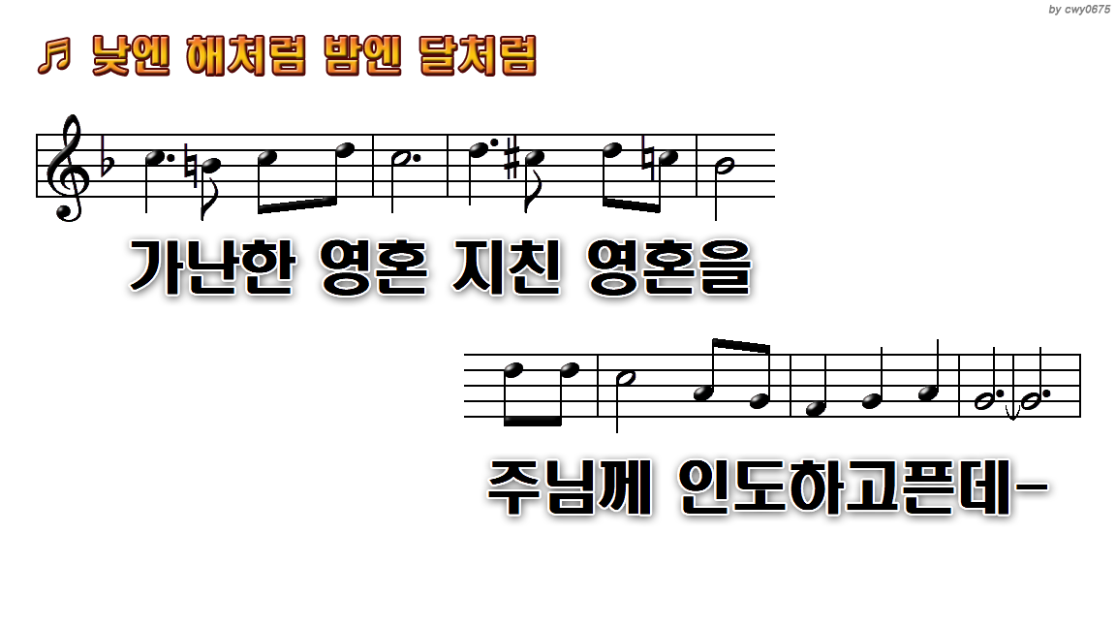
1.낮엔 해처럼 밤엔
3.나의 일생에 꿈이
5.나의 욕심이 나의
7.예수님처럼
9.주의 사랑은
11.나의 입술은

Slide 11
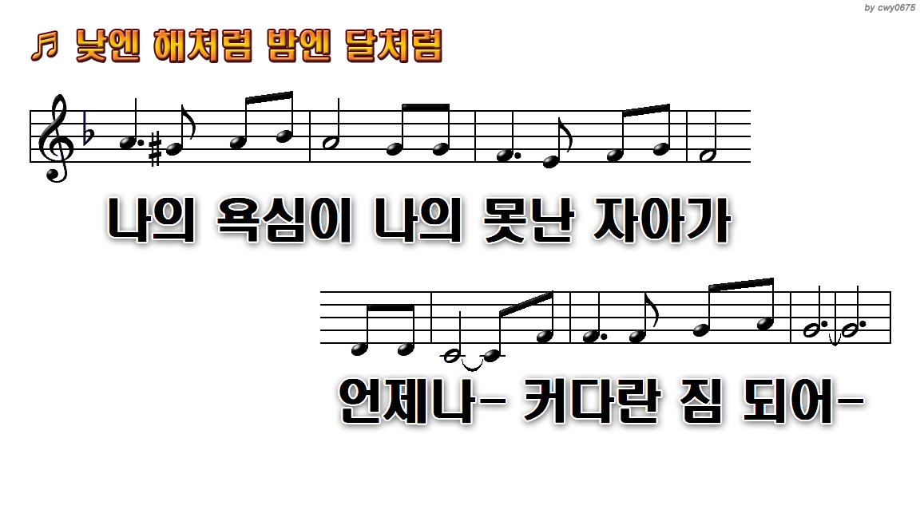
1.낮엔 해처럼 밤엔
3.나의 일생에 꿈이
5.나의 욕심이 나의
7.예수님처럼
9.주의 사랑은
11.나의 입술은

Slide 12
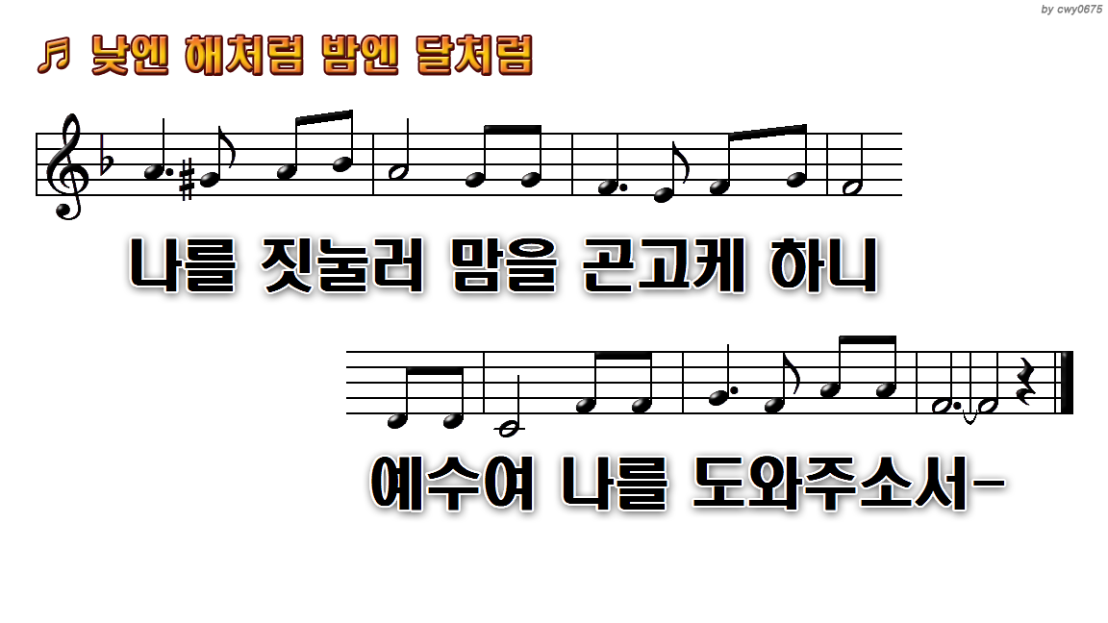
1.낮엔 해처럼 밤엔
3.나의 일생에 꿈이
5.나의 욕심이 나의
7.예수님처럼
9.주의 사랑은
11.나의 입술은

Slide 13
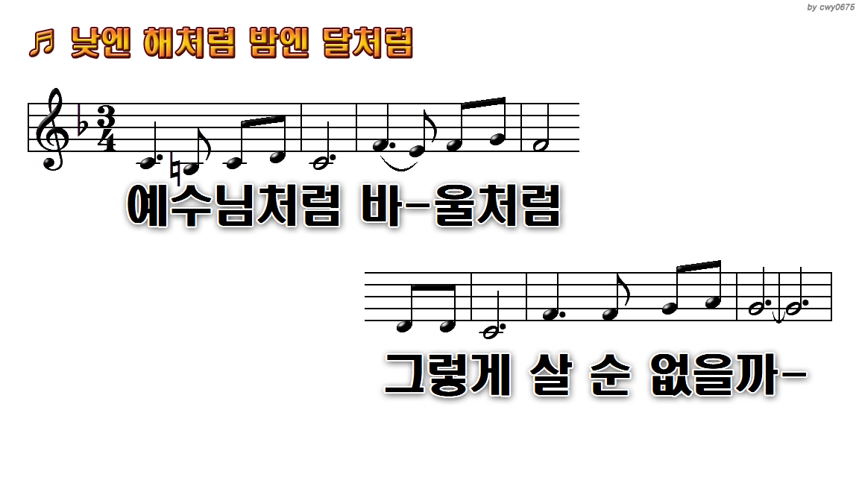
1.낮엔 해처럼 밤엔
3.나의 일생에 꿈이
5.나의 욕심이 나의
7.예수님처럼
9.주의 사랑은
11.나의 입술은

Slide 14

1.낮엔 해처럼 밤엔
3.나의 일생에 꿈이
5.나의 욕심이 나의
7.예수님처럼
9.주의 사랑은
11.나의 입술은

Slide 15
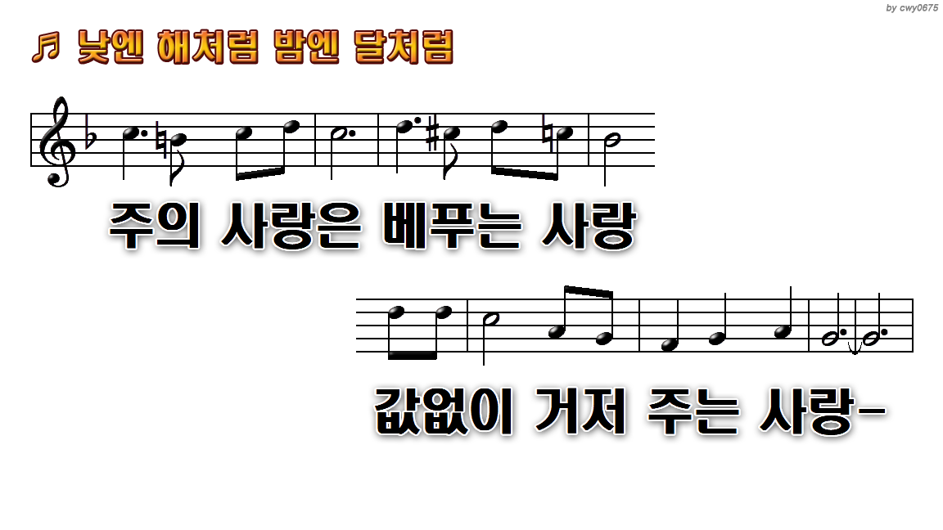
1.낮엔 해처럼 밤엔
3.나의 일생에 꿈이
5.나의 욕심이 나의
7.예수님처럼
9.주의 사랑은
11.나의 입술은

Slide 16
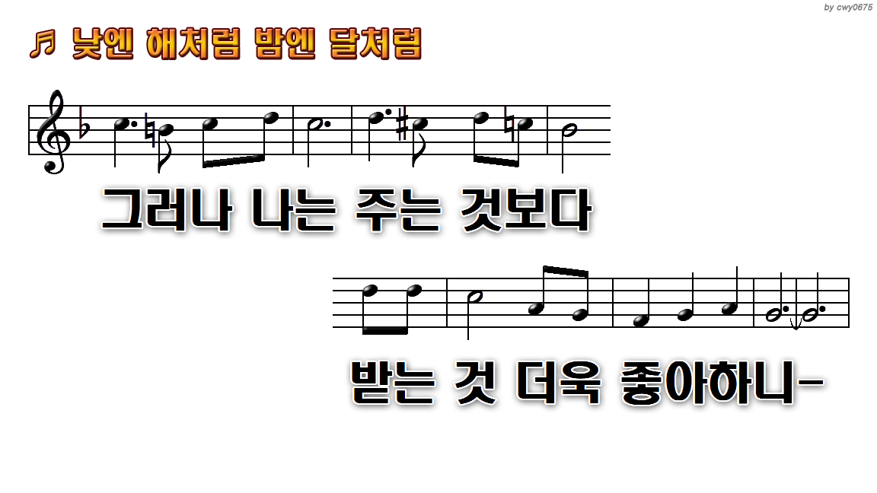
1.낮엔 해처럼 밤엔
3.나의 일생에 꿈이
5.나의 욕심이 나의
7.예수님처럼
9.주의 사랑은
11.나의 입술은

Slide 17
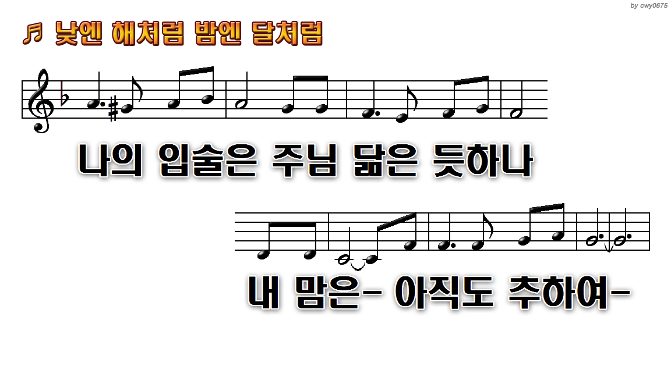
1.낮엔 해처럼 밤엔
3.나의 일생에 꿈이
5.나의 욕심이 나의
7.예수님처럼
9.주의 사랑은
11.나의 입술은

Slide 18
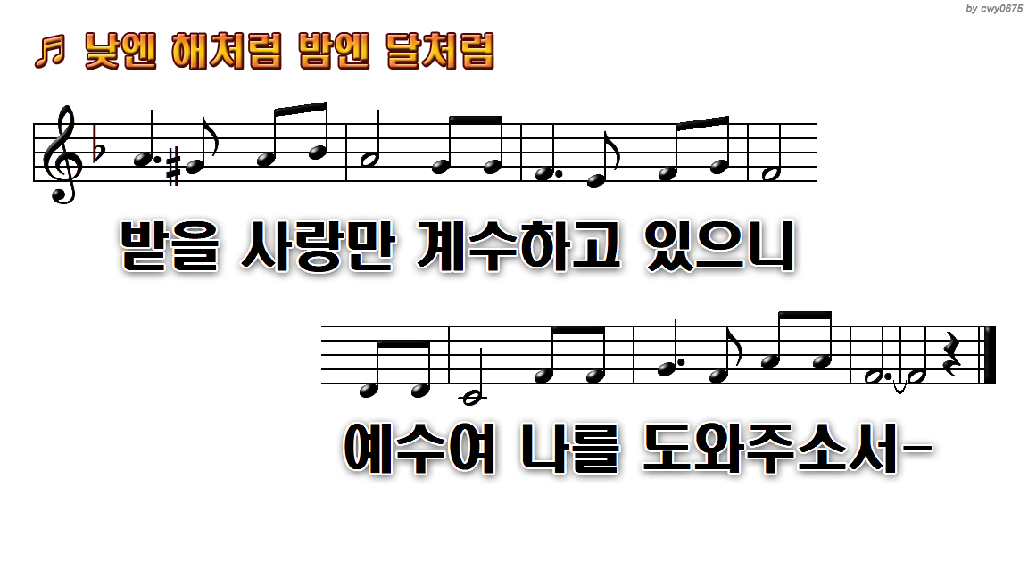
1.낮엔 해처럼 밤엔
3.나의 일생에 꿈이
5.나의 욕심이 나의
7.예수님처럼
9.주의 사랑은
11.나의 입술은

Slide 19
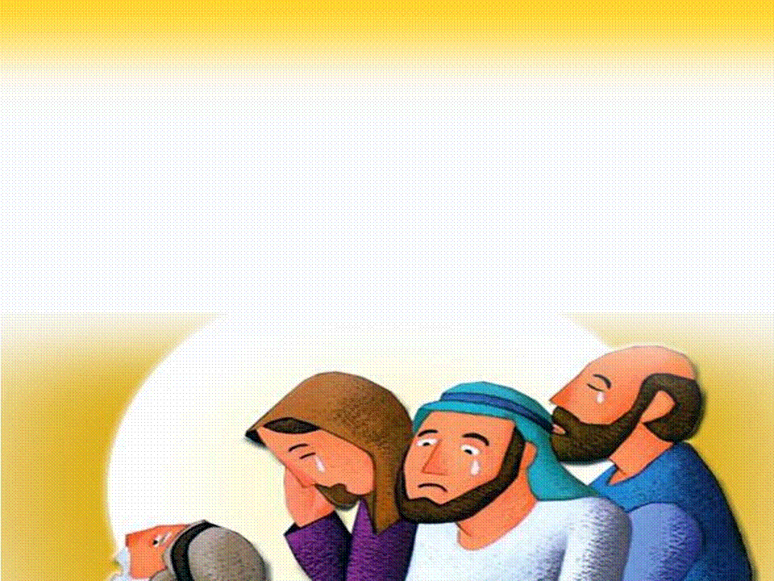
신앙고백
사도신경

Slide 20
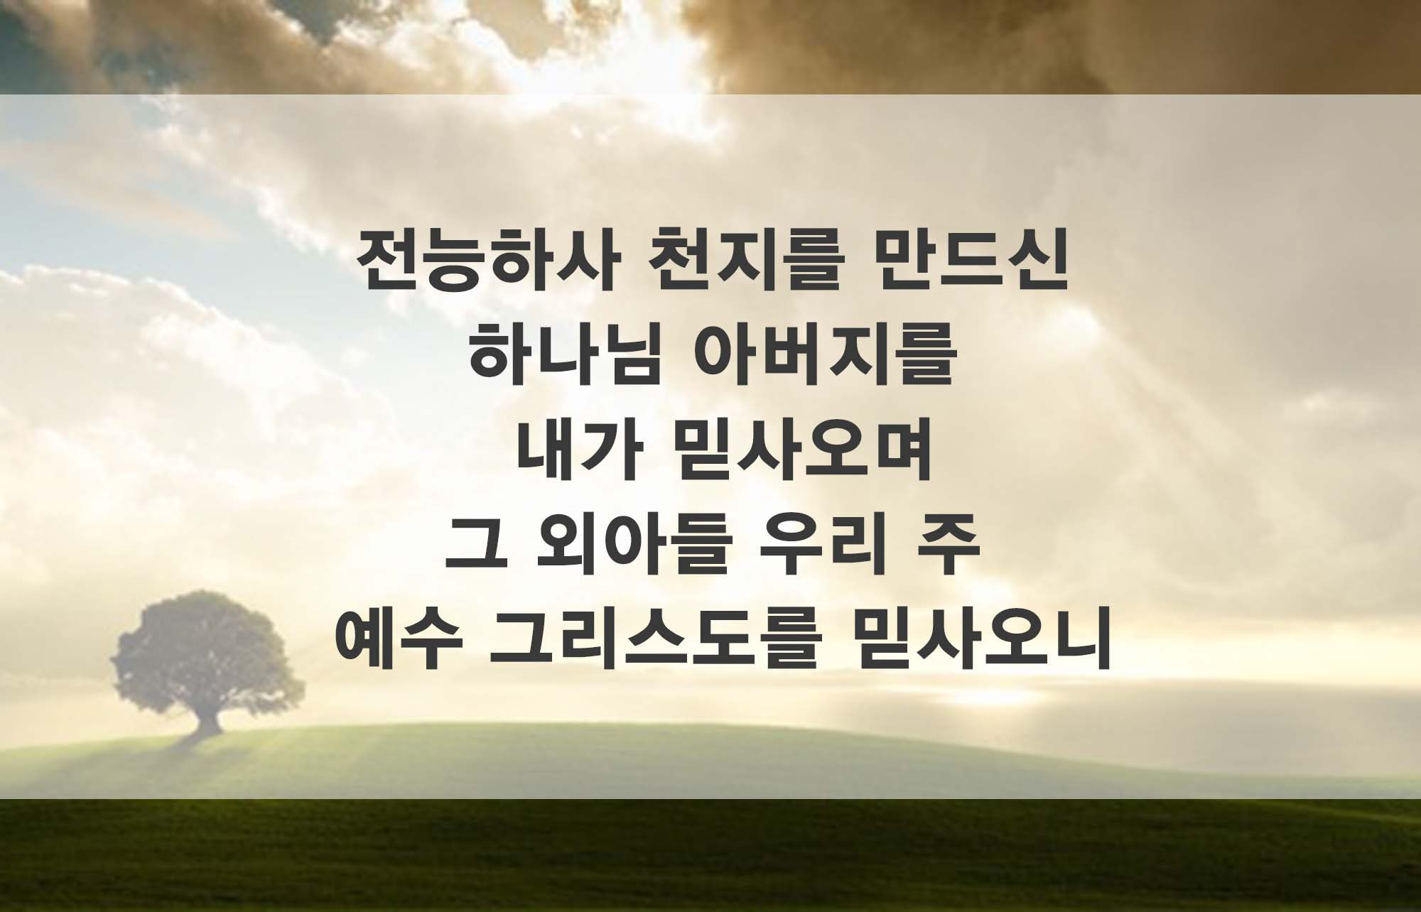

Slide 21
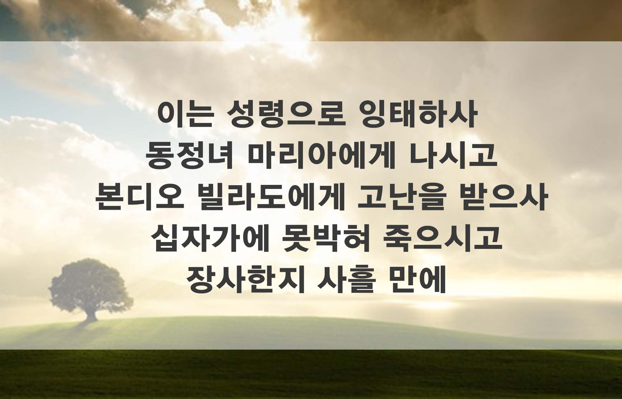

Slide 22
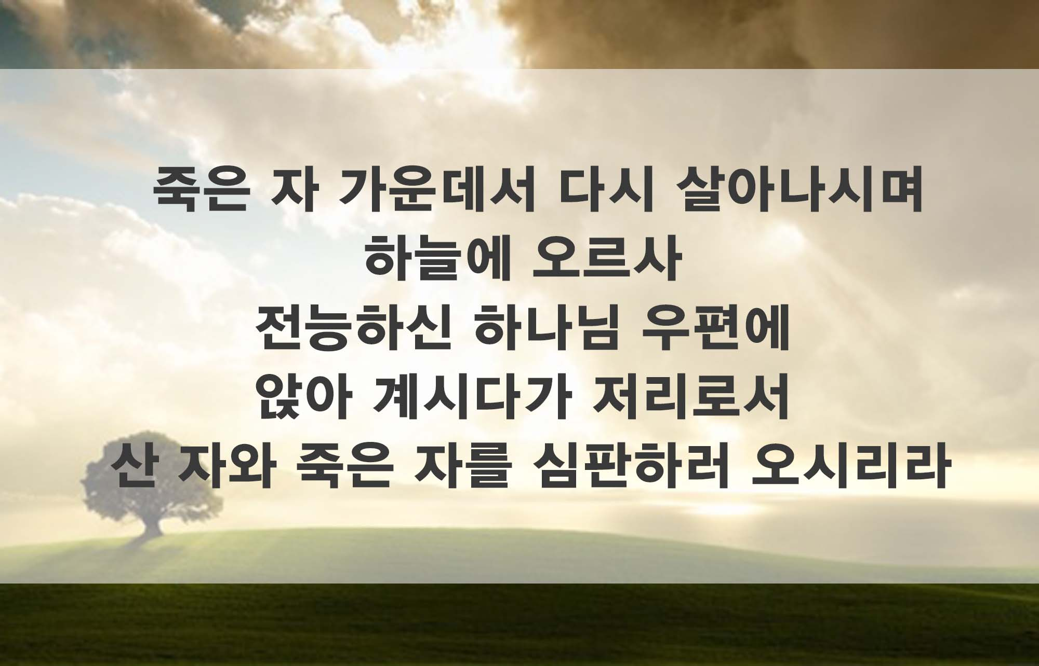

Slide 23
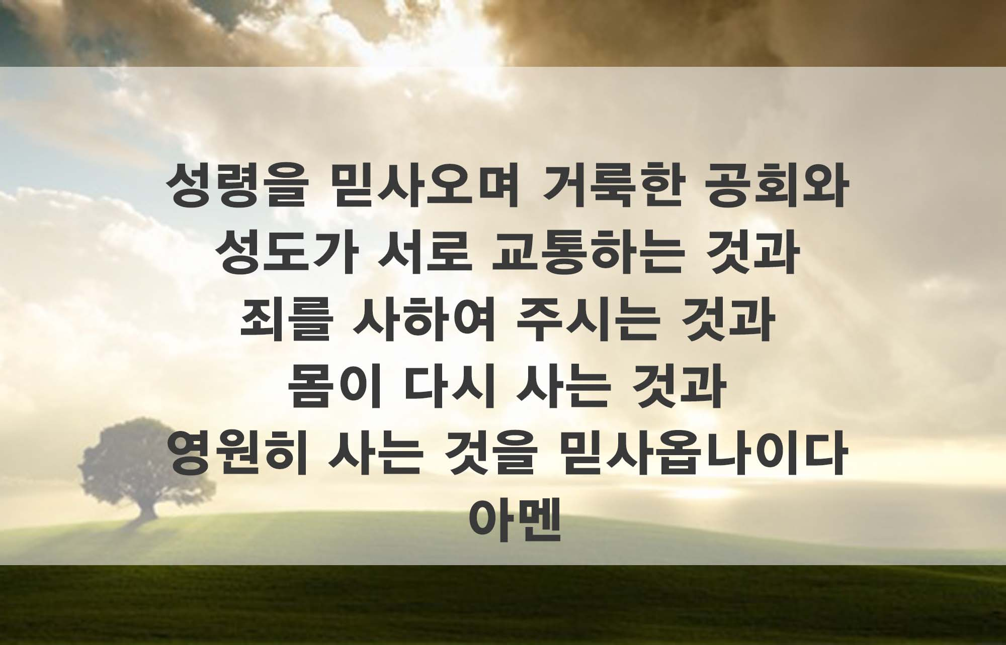

Slide 24

교독문
51. 히브리서 11장

Slide 25
믿음은 바라는 것들의
실상이요 보지 못하는
것들의 증거니
선진들이 이로써 증거를
얻었느니라

Slide 26
믿음으로 모든 세계가
하나님의 말씀으로 지어진
줄을 우리가 아나니
보이는 것은 나타난 것으로 말미암아 된 것이 아니니라

Slide 27
믿음으로 아벨은 가인보다 더 나은 제사를 하나님께 드림으로 의로운 자라 하시는 증거를
얻었으니
하나님이 그 예물에 대하여
증거하심이라 저가 죽었으나 그 믿음으로써 오히려 말하느니라

Slide 28
믿음으로 에녹은 죽음을 보지 않고 옮기웠으니 하나님이
저를 옮기심으로 다시 보이지
아니하니라
저는 옮기우기 전에 하나님을 기쁘시게 하는 자라 하는
증거를 받았느니라

Slide 29
믿음이 없이는 기쁘시게
못하나니
(다같이)하나님께 나아가는
자는 반드시 그가 계신 것과
또한 그가 자기를 찾는
자들에게 상 주시는 이심을
믿어야 할찌니라 - 아 멘 -

Slide 30
찬 송
46장

Slide 31

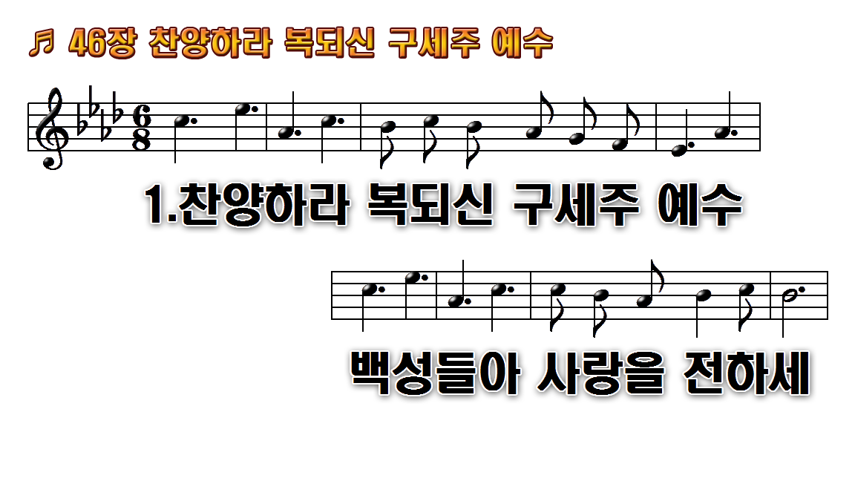
1.찬양하라 복되신 구세주 예수
2.찬양하라 복되신 구세주 예수
3.찬양하라 복되신 구세주 예수

Slide 32
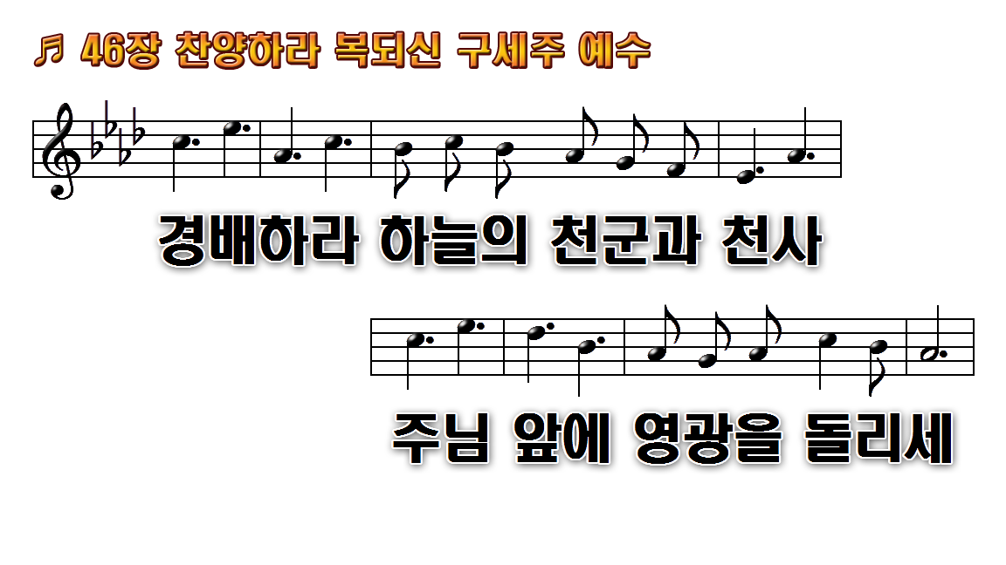
1.찬양하라 복되신 구세주 예수
2.찬양하라 복되신 구세주 예수
3.찬양하라 복되신 구세주 예수

Slide 33
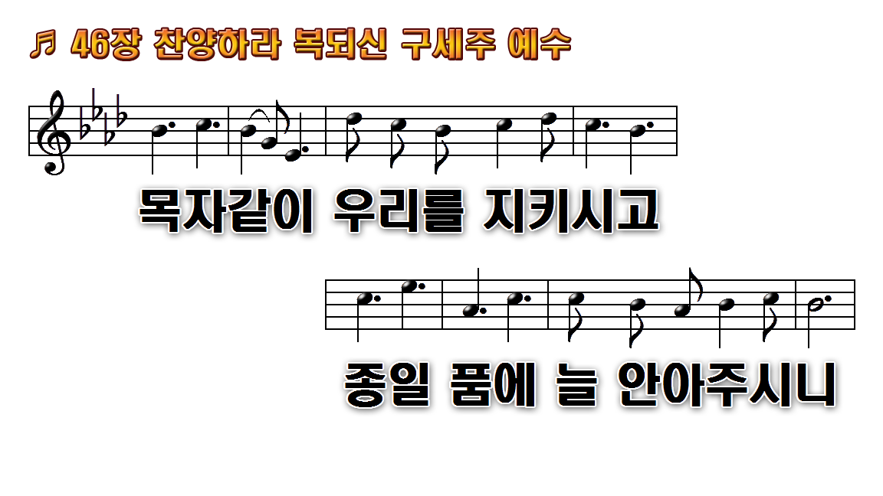
1.찬양하라 복되신 구세주 예수
2.찬양하라 복되신 구세주 예수
3.찬양하라 복되신 구세주 예수

Slide 34
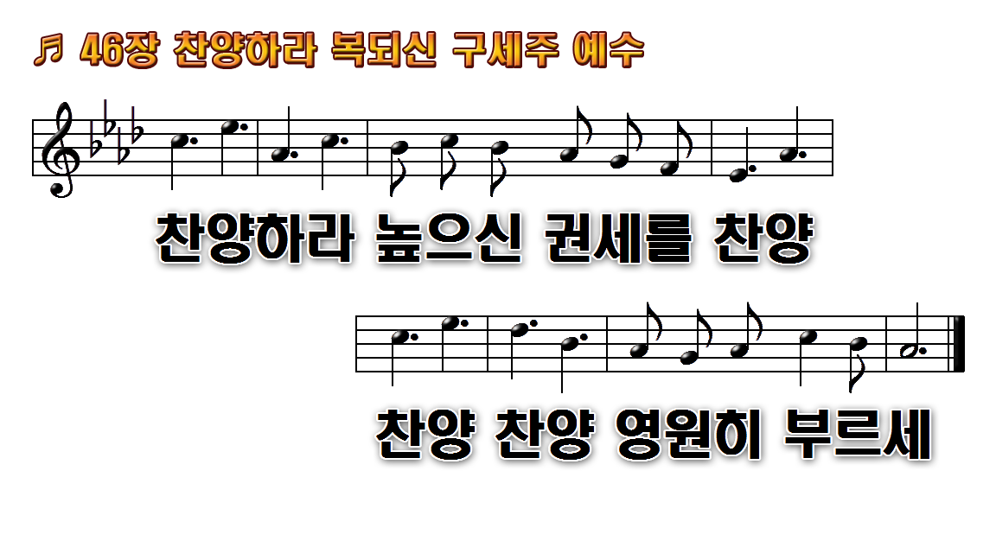
1.찬양하라 복되신 구세주 예수
2.찬양하라 복되신 구세주 예수
3.찬양하라 복되신 구세주 예수

Slide 35
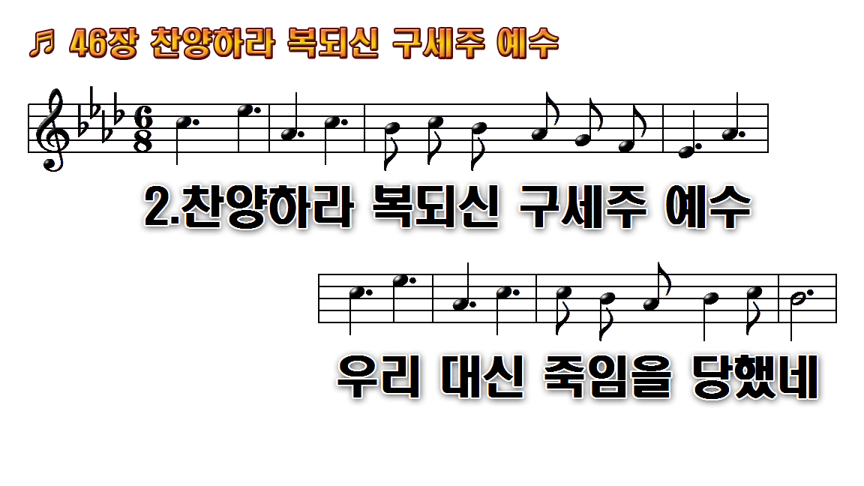
1.찬양하라 복되신 구세주 예수
2.찬양하라 복되신 구세주 예수
3.찬양하라 복되신 구세주 예수

Slide 36
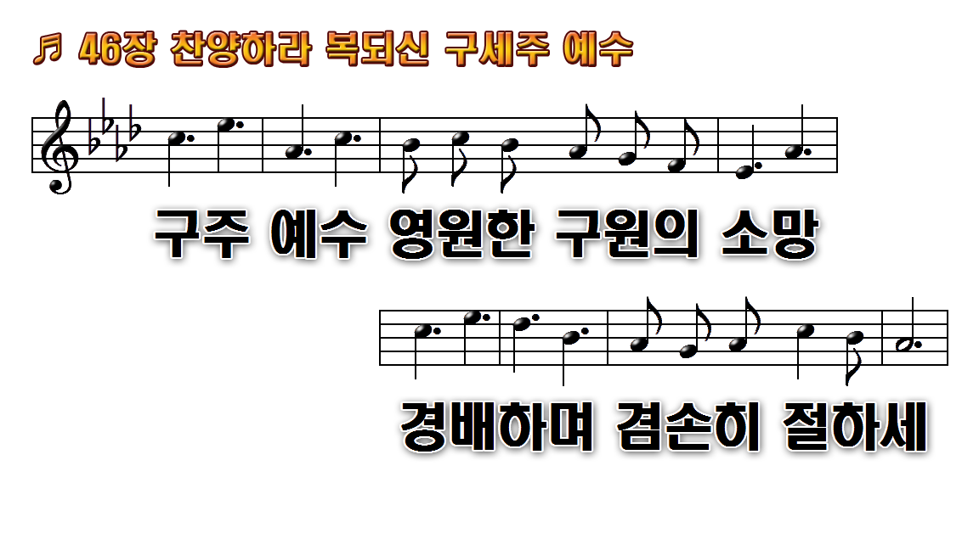
1.찬양하라 복되신 구세주 예수
2.찬양하라 복되신 구세주 예수
3.찬양하라 복되신 구세주 예수

Slide 37
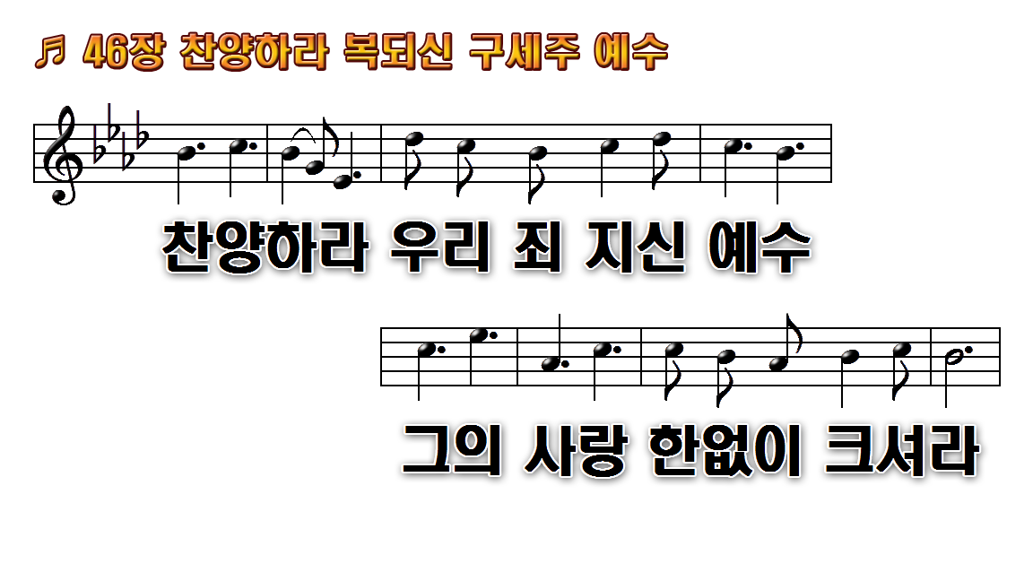
1.찬양하라 복되신 구세주 예수
2.찬양하라 복되신 구세주 예수
3.찬양하라 복되신 구세주 예수

Slide 38
1.찬양하라 복되신 구세주 예수
2.찬양하라 복되신 구세주 예수
3.찬양하라 복되신 구세주 예수

Slide 39
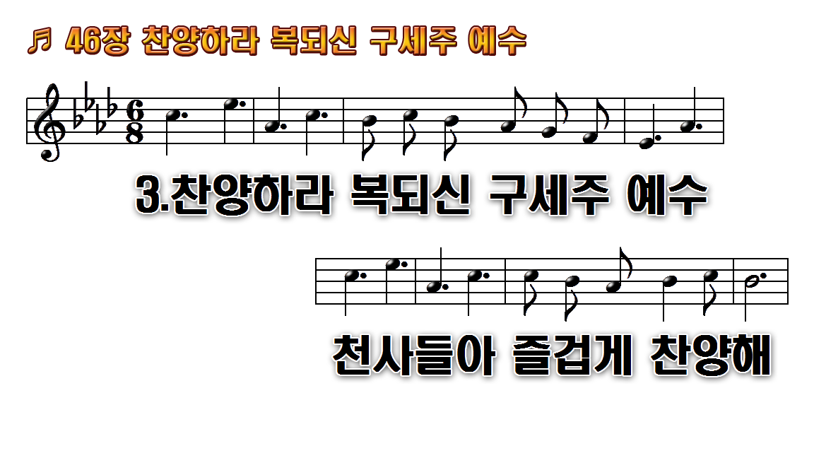
1.찬양하라 복되신 구세주 예수
2.찬양하라 복되신 구세주 예수
3.찬양하라 복되신 구세주 예수

Slide 40
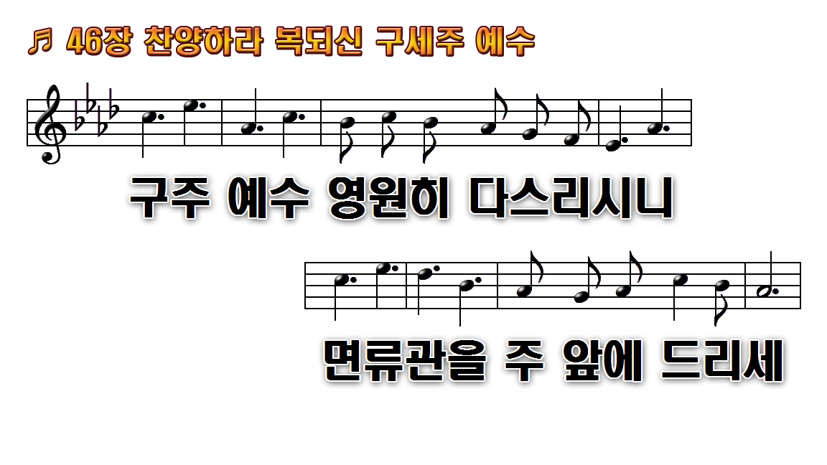
1.찬양하라 복되신 구세주 예수
2.찬양하라 복되신 구세주 예수
3.찬양하라 복되신 구세주 예수

Slide 41
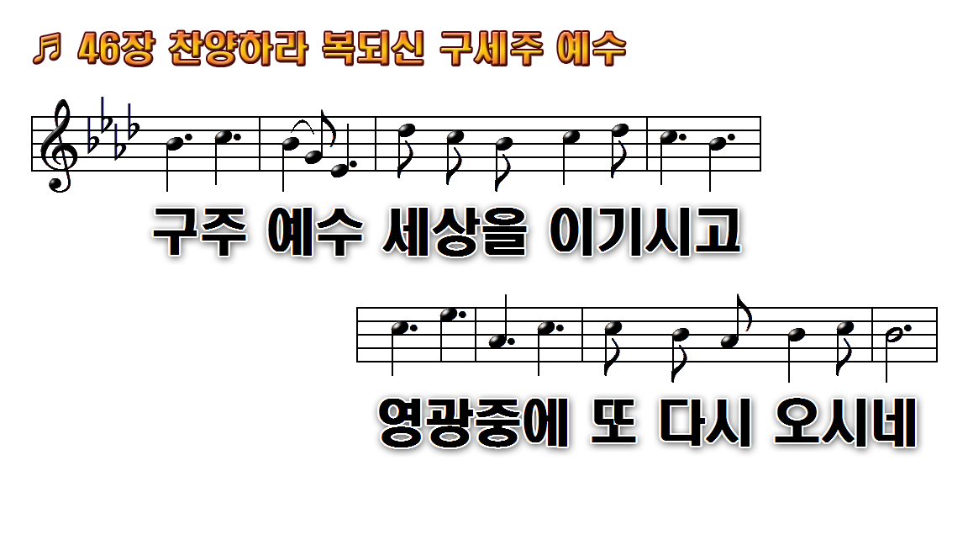
1.찬양하라 복되신 구세주 예수
2.찬양하라 복되신 구세주 예수
3.찬양하라 복되신 구세주 예수

Slide 42
1.찬양하라 복되신 구세주 예수
2.찬양하라 복되신 구세주 예수
3.찬양하라 복되신 구세주 예수

Slide 43
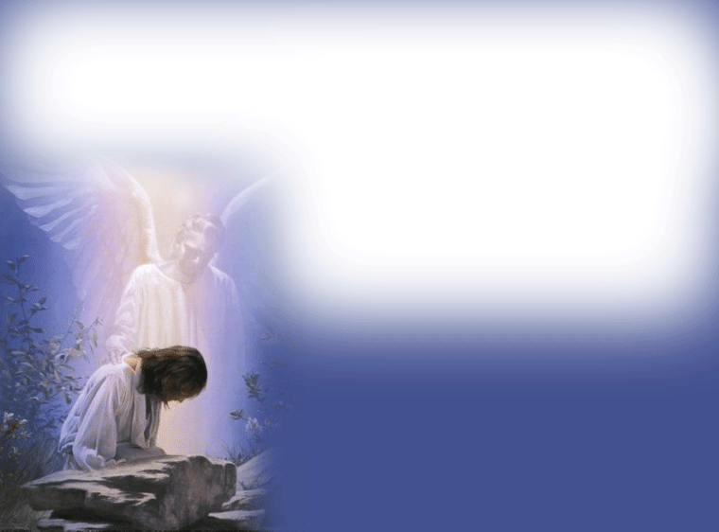
기 도
신매자 목사

Slide 44
찬 송
453장

Slide 45

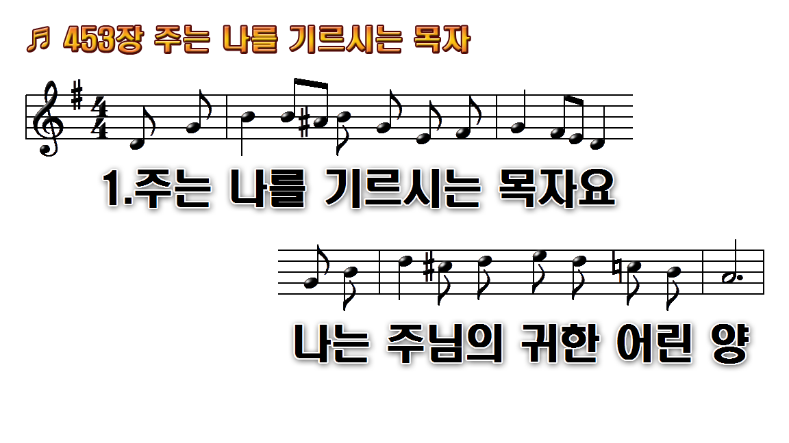
1.주는 나를 기르시는 목자요
2.예쁜 새들 노래하는 아침과
3.못된 짐승 나를 해치 못하고
후.주는 나의 좋은 목자

Slide 46
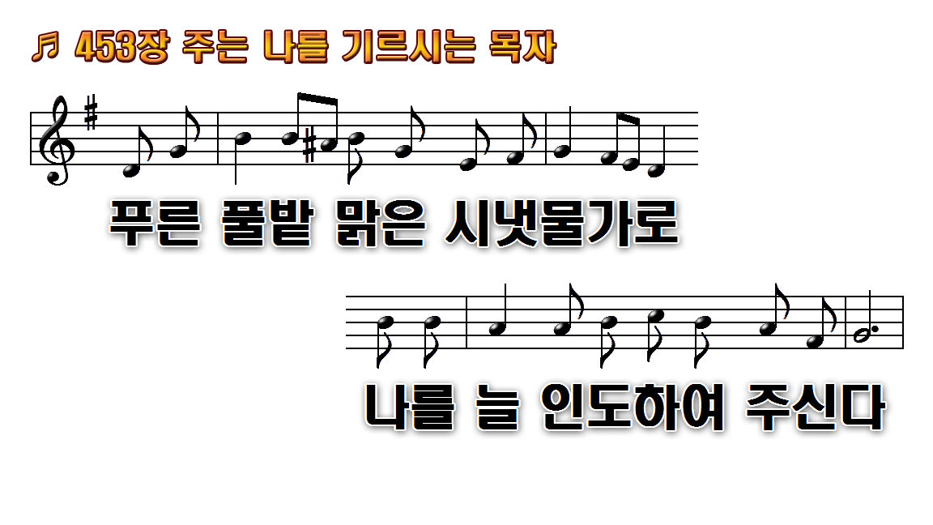
1.주는 나를 기르시는 목자요
2.예쁜 새들 노래하는 아침과
3.못된 짐승 나를 해치 못하고
후.주는 나의 좋은 목자

Slide 47
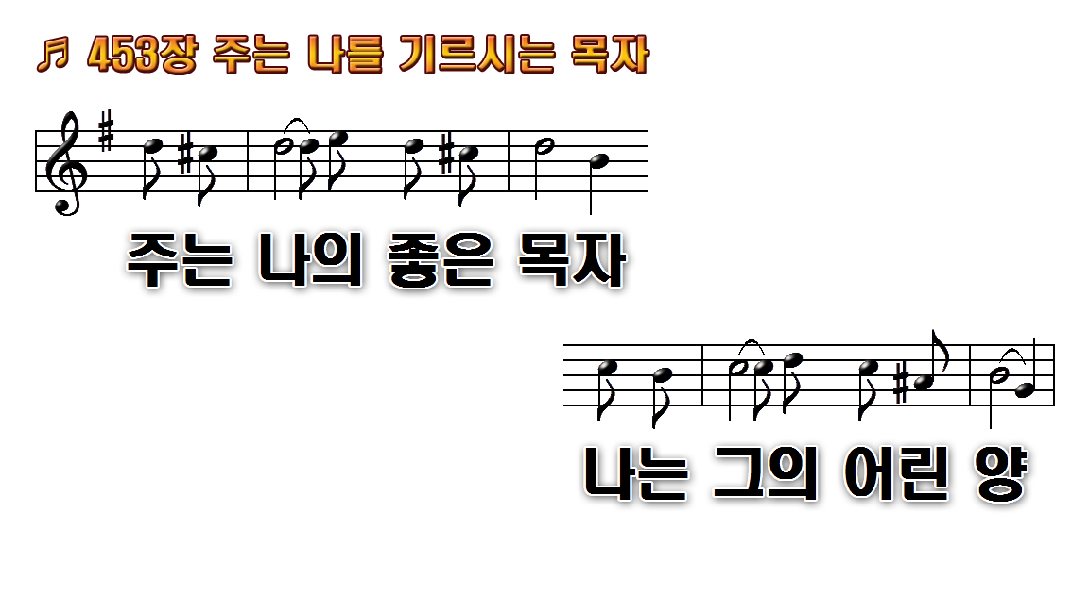
1.주는 나를 기르시는 목자요
2.예쁜 새들 노래하는 아침과
3.못된 짐승 나를 해치 못하고
후.주는 나의 좋은 목자

Slide 48
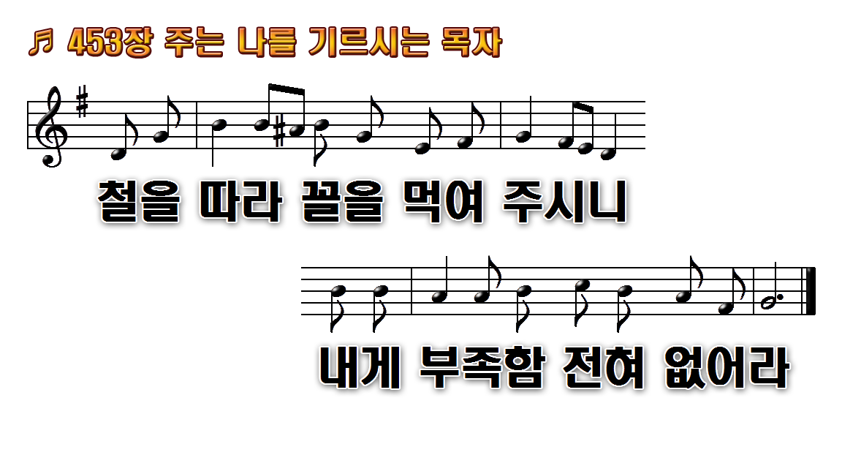
1.주는 나를 기르시는 목자요
2.예쁜 새들 노래하는 아침과
3.못된 짐승 나를 해치 못하고
후.주는 나의 좋은 목자

Slide 49
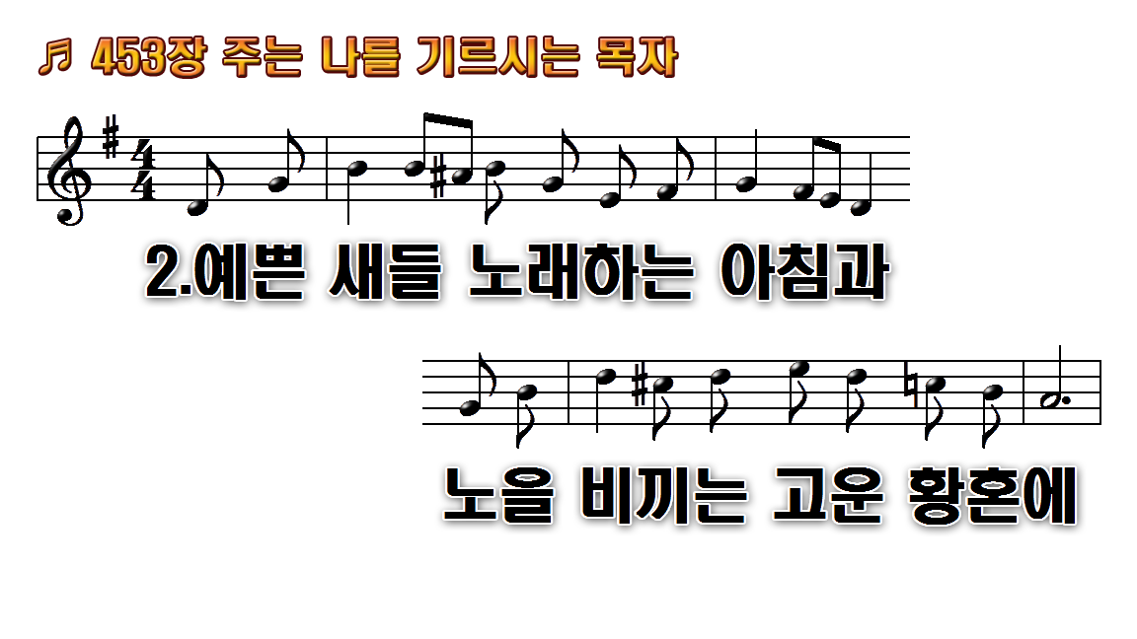
1.주는 나를 기르시는 목자요
2.예쁜 새들 노래하는 아침과
3.못된 짐승 나를 해치 못하고
후.주는 나의 좋은 목자

Slide 50
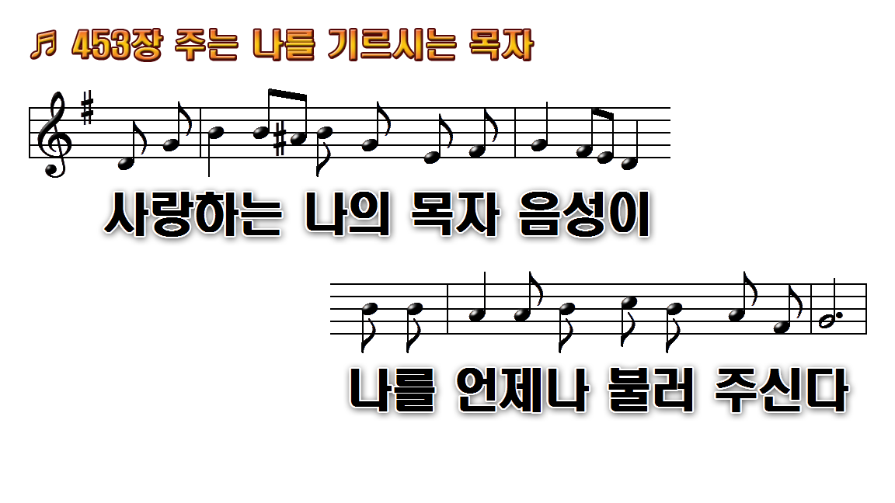
1.주는 나를 기르시는 목자요
2.예쁜 새들 노래하는 아침과
3.못된 짐승 나를 해치 못하고
후.주는 나의 좋은 목자

Slide 51
1.주는 나를 기르시는 목자요
2.예쁜 새들 노래하는 아침과
3.못된 짐승 나를 해치 못하고
후.주는 나의 좋은 목자

Slide 52
1.주는 나를 기르시는 목자요
2.예쁜 새들 노래하는 아침과
3.못된 짐승 나를 해치 못하고
후.주는 나의 좋은 목자

Slide 53
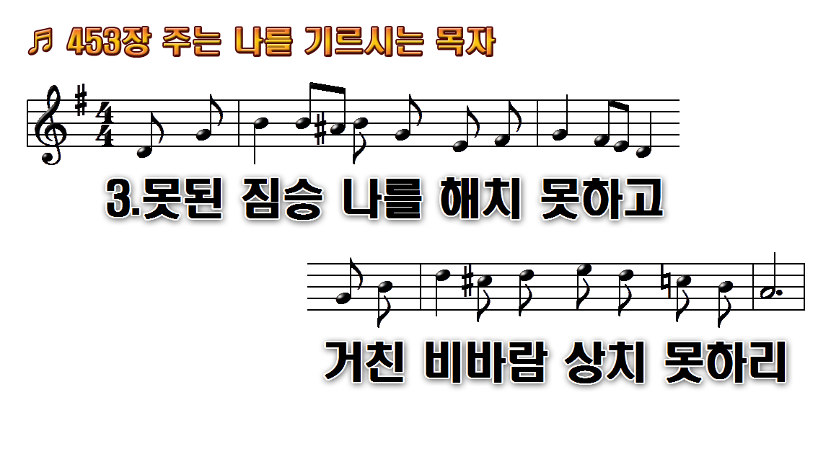
1.주는 나를 기르시는 목자요
2.예쁜 새들 노래하는 아침과
3.못된 짐승 나를 해치 못하고
후.주는 나의 좋은 목자

Slide 54
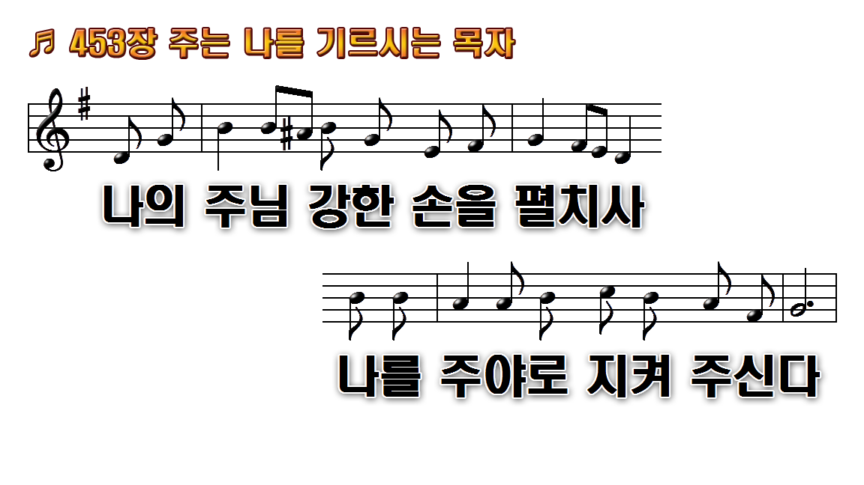
1.주는 나를 기르시는 목자요
2.예쁜 새들 노래하는 아침과
3.못된 짐승 나를 해치 못하고
후.주는 나의 좋은 목자

Slide 55
1.주는 나를 기르시는 목자요
2.예쁜 새들 노래하는 아침과
3.못된 짐승 나를 해치 못하고
후.주는 나의 좋은 목자

Slide 56
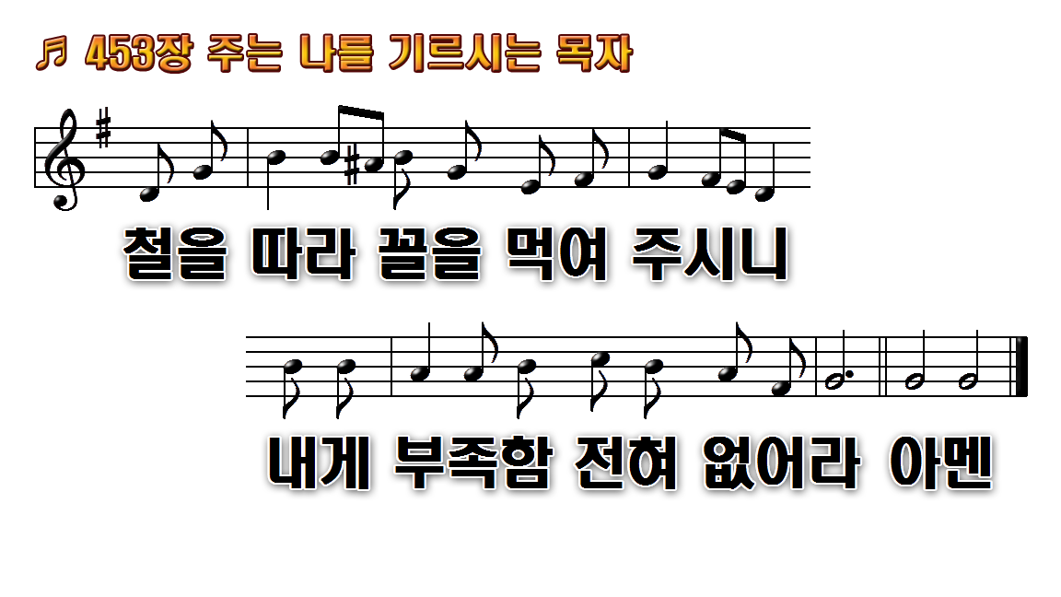
1.주는 나를 기르시는 목자요
2.예쁜 새들 노래하는 아침과
3.못된 짐승 나를 해치 못하고
후.주는 나의 좋은 목자

Slide 57
교회소식

Slide 58

성경봉독
누가복음13:22-30
서진석 집사

Slide 59

22. 예수께서 각성 각촌으로 다니사 가르치시며 예루살렘으로 여행하시더니

Slide 60
23. 혹이 여짜오되 주여 구원을
얻는 자가 적으니이까 저희에게 이르시되

Slide 61
24. 좁은 문으로 들어가기를 힘쓰라 내가 너희에게 이르노니 들어가기를 구하여도 못하는 자가 많으리라

Slide 62
25. 집 주인이 일어나 문을 한번 닫은 후에 너희가 밖에 서서 문을 두드리며 주여 열어 주소서 하면 저가 대답하여 가로되 나는 너희가 어디로서 온 자인지 알지 못하노라 하리니

Slide 63
26. 그 때에 너희가 말하되 우리는 주 앞에서 먹고 마셨으며 주는 또한 우리 길거리에서 가르치셨나이다 하나

Slide 64
27. 저가 너희에게 일러 가로되 나는 너희가 어디로서 왔는지 알지 못하노라 행악하는 모든 자들아 나를 떠나 가라 하리라

Slide 65
28. 너희가 아브라함과 이삭과 야곱과 모든 선지자는 하나님 나라에 있고 오직 너희는 밖에 쫓겨난 것을 볼 때에 거기서 슬피 울며 이를 갊이 있으리라

Slide 66
29. 사람들이 동서 남북으로부터 와서 하나님의 나라 잔치에 참석하리니

Slide 67
30. 보라 나중 된 자로서 먼저 될 자도 있고 먼저 된 자로서 나중 될 자도 있느니라 하시더라

Slide 68
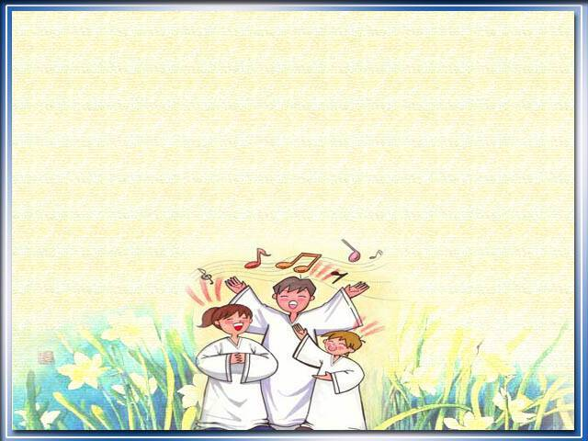
찬양
찬 양 대

Slide 69
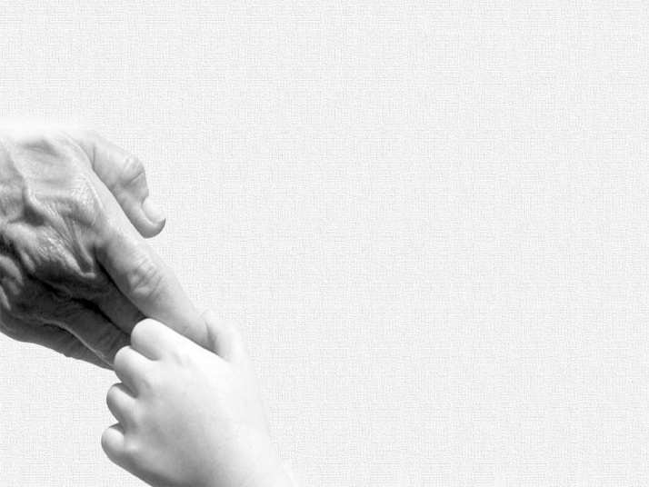

구원에 초대하는 목회자
이태운 목사

Slide 70
찬송
221장

Slide 71

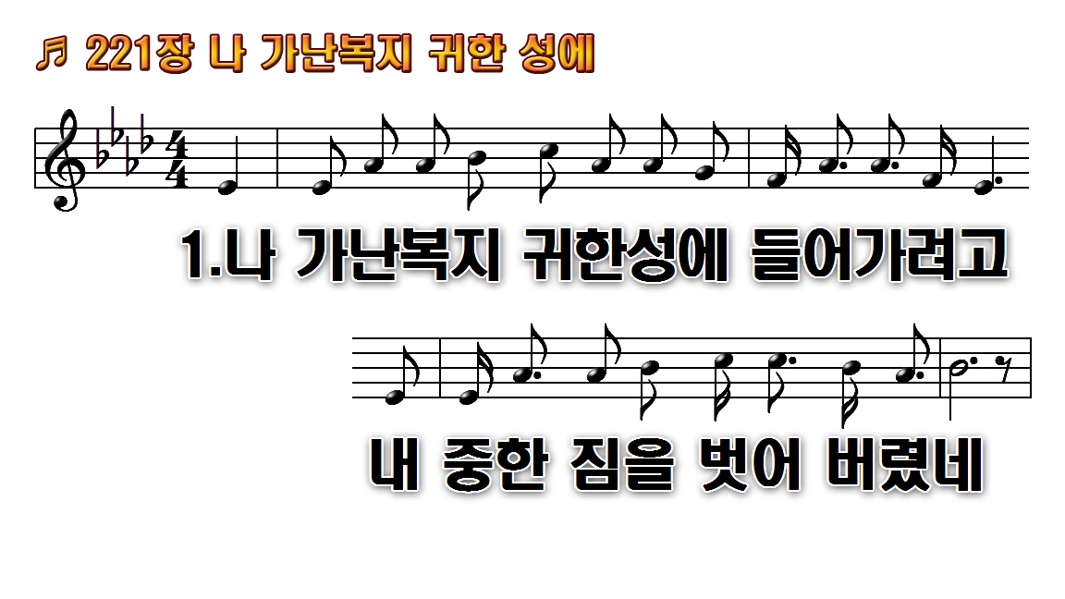
1.나 가난 복지 귀한 성에
2.그 불과 구름기둥으로
3.내 주린 영혼 만나로써
후.길이 살겠네 나 길이 살겠네

Slide 72
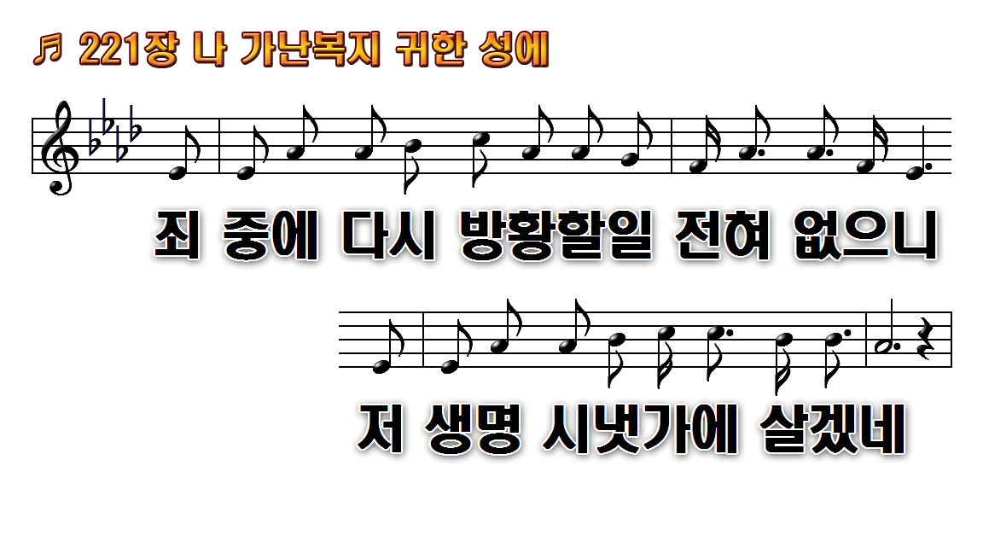
1.나 가난 복지 귀한 성에
2.그 불과 구름기둥으로
3.내 주린 영혼 만나로써
후.길이 살겠네 나 길이 살겠네

Slide 73
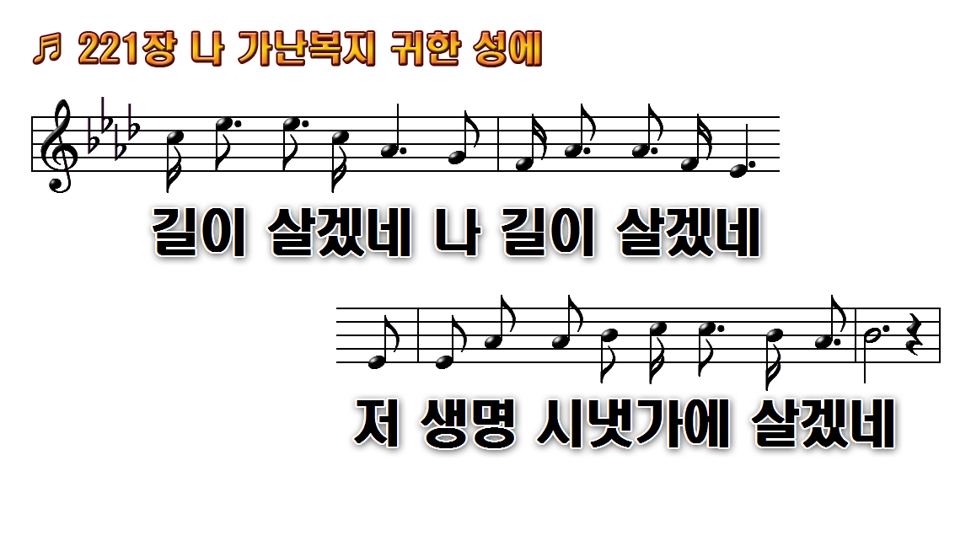
1.나 가난 복지 귀한 성에
2.그 불과 구름기둥으로
3.내 주린 영혼 만나로써
후.길이 살겠네 나 길이 살겠네

Slide 74
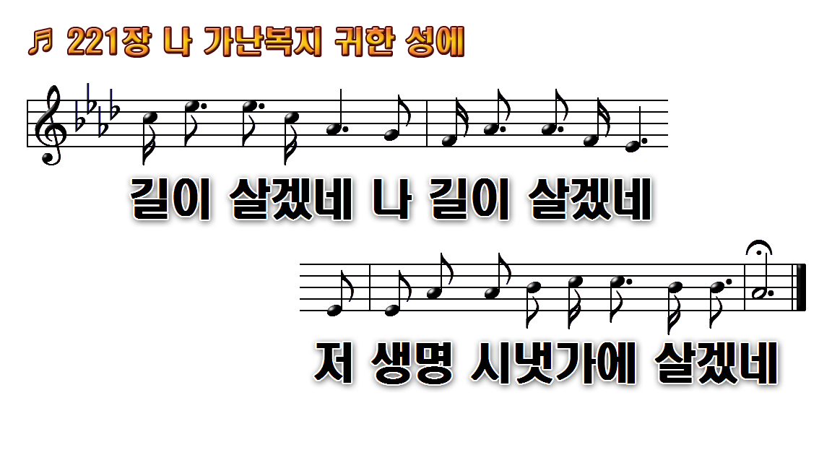
1.나 가난 복지 귀한 성에
2.그 불과 구름기둥으로
3.내 주린 영혼 만나로써
후.길이 살겠네 나 길이 살겠네

Slide 75
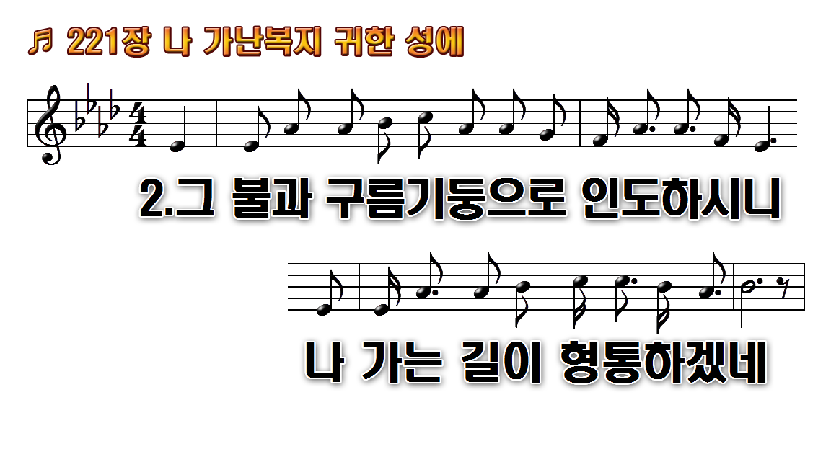
1.나 가난 복지 귀한 성에
2.그 불과 구름기둥으로
3.내 주린 영혼 만나로써
후.길이 살겠네 나 길이 살겠네

Slide 76
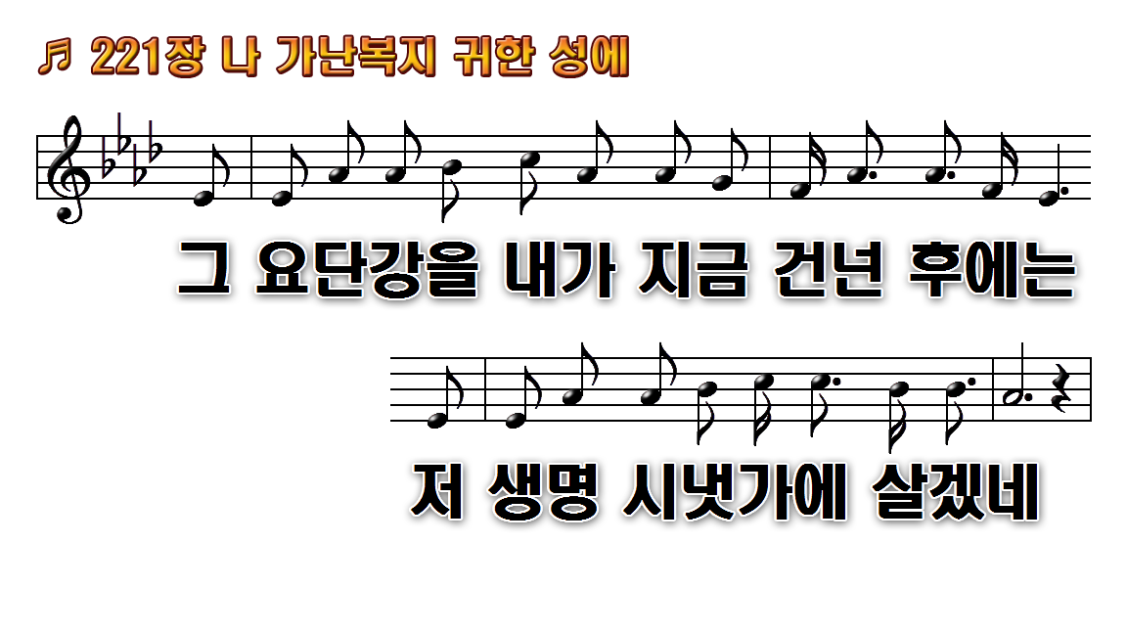
1.나 가난 복지 귀한 성에
2.그 불과 구름기둥으로
3.내 주린 영혼 만나로써
후.길이 살겠네 나 길이 살겠네

Slide 77
1.나 가난 복지 귀한 성에
2.그 불과 구름기둥으로
3.내 주린 영혼 만나로써
후.길이 살겠네 나 길이 살겠네

Slide 78
1.나 가난 복지 귀한 성에
2.그 불과 구름기둥으로
3.내 주린 영혼 만나로써
후.길이 살겠네 나 길이 살겠네

Slide 79
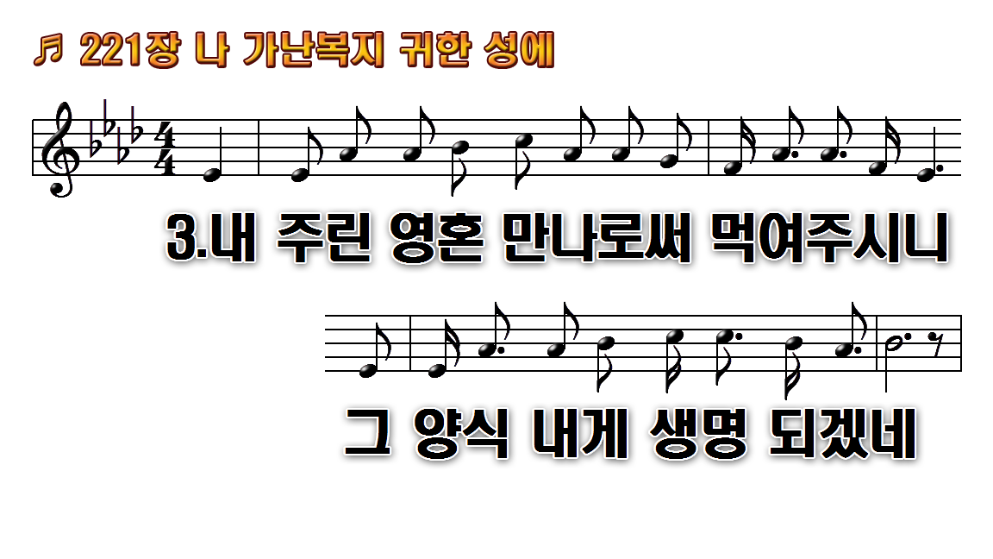
1.나 가난 복지 귀한 성에
2.그 불과 구름기둥으로
3.내 주린 영혼 만나로써
후.길이 살겠네 나 길이 살겠네

Slide 80
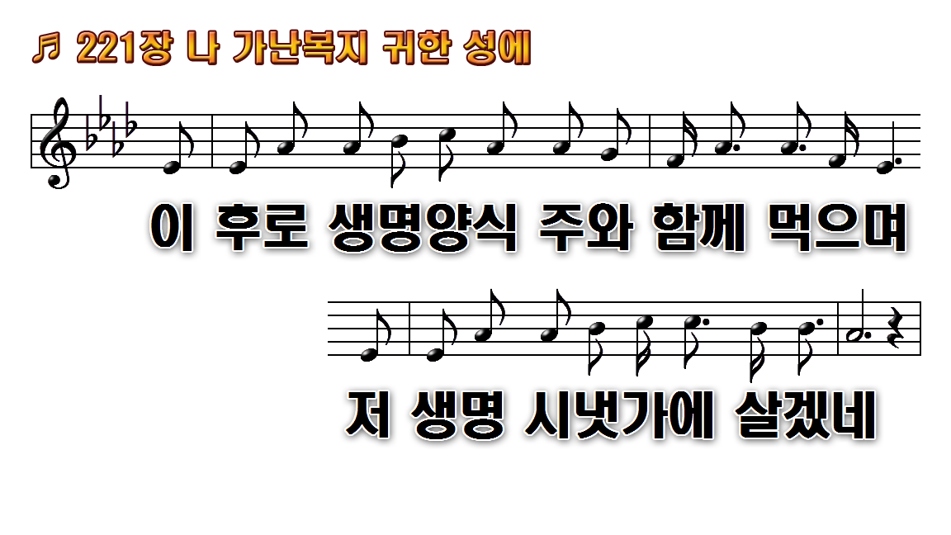
1.나 가난 복지 귀한 성에
2.그 불과 구름기둥으로
3.내 주린 영혼 만나로써
후.길이 살겠네 나 길이 살겠네

Slide 81
1.나 가난 복지 귀한 성에
2.그 불과 구름기둥으로
3.내 주린 영혼 만나로써
후.길이 살겠네 나 길이 살겠네

Slide 82
1.나 가난 복지 귀한 성에
2.그 불과 구름기둥으로
3.내 주린 영혼 만나로써
후.길이 살겠네 나 길이 살겠네

Slide 83
봉헌
최은서 청년

Slide 84
찬송
222장

Slide 85


1.보아라 즐거운 우리 집 밝고도
2.앞서간 우리의 친구들 광명한
3.우리를 구하신 주님도 거룩한
4.우리의 일생이 끝나면 영원히

Slide 86

1.보아라 즐거운 우리 집 밝고도
2.앞서간 우리의 친구들 광명한
3.우리를 구하신 주님도 거룩한
4.우리의 일생이 끝나면 영원히

Slide 87

1.보아라 즐거운 우리 집 밝고도
2.앞서간 우리의 친구들 광명한
3.우리를 구하신 주님도 거룩한
4.우리의 일생이 끝나면 영원히

Slide 88

1.보아라 즐거운 우리 집 밝고도
2.앞서간 우리의 친구들 광명한
3.우리를 구하신 주님도 거룩한
4.우리의 일생이 끝나면 영원히

Slide 89

1.보아라 즐거운 우리 집 밝고도
2.앞서간 우리의 친구들 광명한
3.우리를 구하신 주님도 거룩한
4.우리의 일생이 끝나면 영원히

Slide 90

1.보아라 즐거운 우리 집 밝고도
2.앞서간 우리의 친구들 광명한
3.우리를 구하신 주님도 거룩한
4.우리의 일생이 끝나면 영원히

Slide 91

1.보아라 즐거운 우리 집 밝고도
2.앞서간 우리의 친구들 광명한
3.우리를 구하신 주님도 거룩한
4.우리의 일생이 끝나면 영원히

Slide 92

1.보아라 즐거운 우리 집 밝고도
2.앞서간 우리의 친구들 광명한
3.우리를 구하신 주님도 거룩한
4.우리의 일생이 끝나면 영원히

Slide 93

1.보아라 즐거운 우리 집 밝고도
2.앞서간 우리의 친구들 광명한
3.우리를 구하신 주님도 거룩한
4.우리의 일생이 끝나면 영원히

Slide 94

1.보아라 즐거운 우리 집 밝고도
2.앞서간 우리의 친구들 광명한
3.우리를 구하신 주님도 거룩한
4.우리의 일생이 끝나면 영원히

Slide 95

1.보아라 즐거운 우리 집 밝고도
2.앞서간 우리의 친구들 광명한
3.우리를 구하신 주님도 거룩한
4.우리의 일생이 끝나면 영원히

Slide 96

1.보아라 즐거운 우리 집 밝고도
2.앞서간 우리의 친구들 광명한
3.우리를 구하신 주님도 거룩한
4.우리의 일생이 끝나면 영원히

Slide 97

축 도

